Slide 1
Игровые моменты на уроках химии
Подготовила: Картузова Е.Д.,
учитель химии
МБОУ Болтогинской СОШ им. Н.Д. Субурусского Чурапчинского улуса, Республики Саха (Якутия)
Ноябрь 2021 год

Slide 2
План
Цели игровых уроков.
Типы уроков, на которых можно использовать игровые формы.
Виды игровых форм.
Примеры использования.
Выводы

Slide 3
Цели использования игровых моментов
Обобщать и закреплять знания.
Развивать умения и навыки.
Вызвать стремление познавать и объяснять.
Создать ситуацию успеха для ученика.
Вызвать положительные эмоциональные переживания в ходе конкурсов.
Способствовать повышению познавательного интереса к науке химии.
Формировать умение работать в команде.

Slide 4
Типы игровых заданий
Уроки-игры
Карточки
Игра «Лото»
Составление
Формул
по шаблону

Slide 5
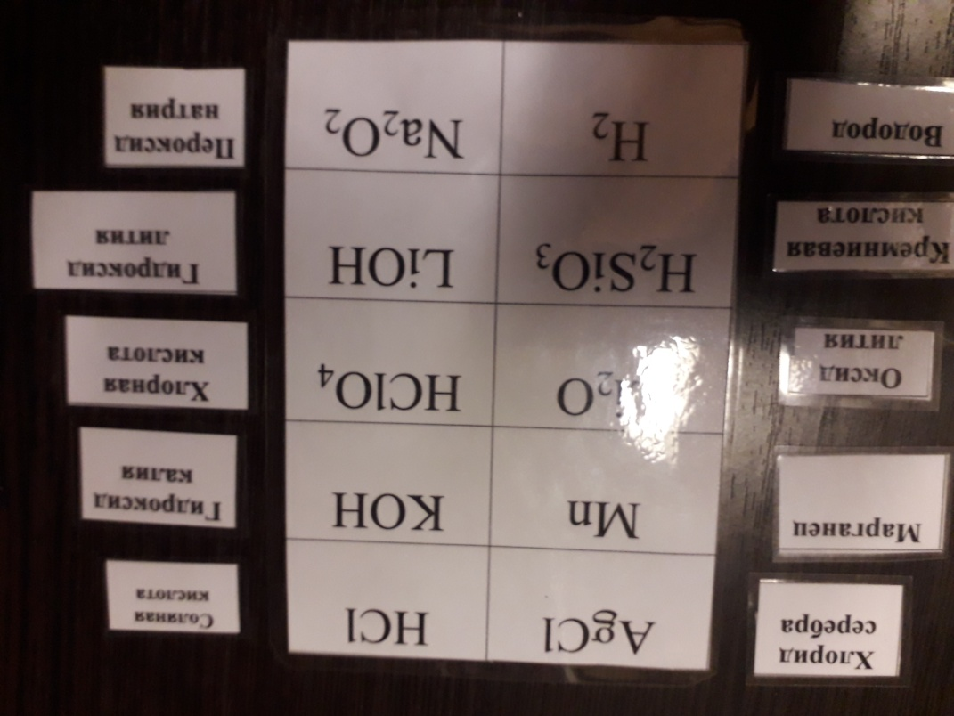
Игра «Лото»
Игра «Химическое лото»
Очень нравится учащимся, в процессе игры ученик усваивает знания о классах неорганических веществ, их состав, названия. Хороший способ использовать учителем принимать зачет по теме.

Slide 6
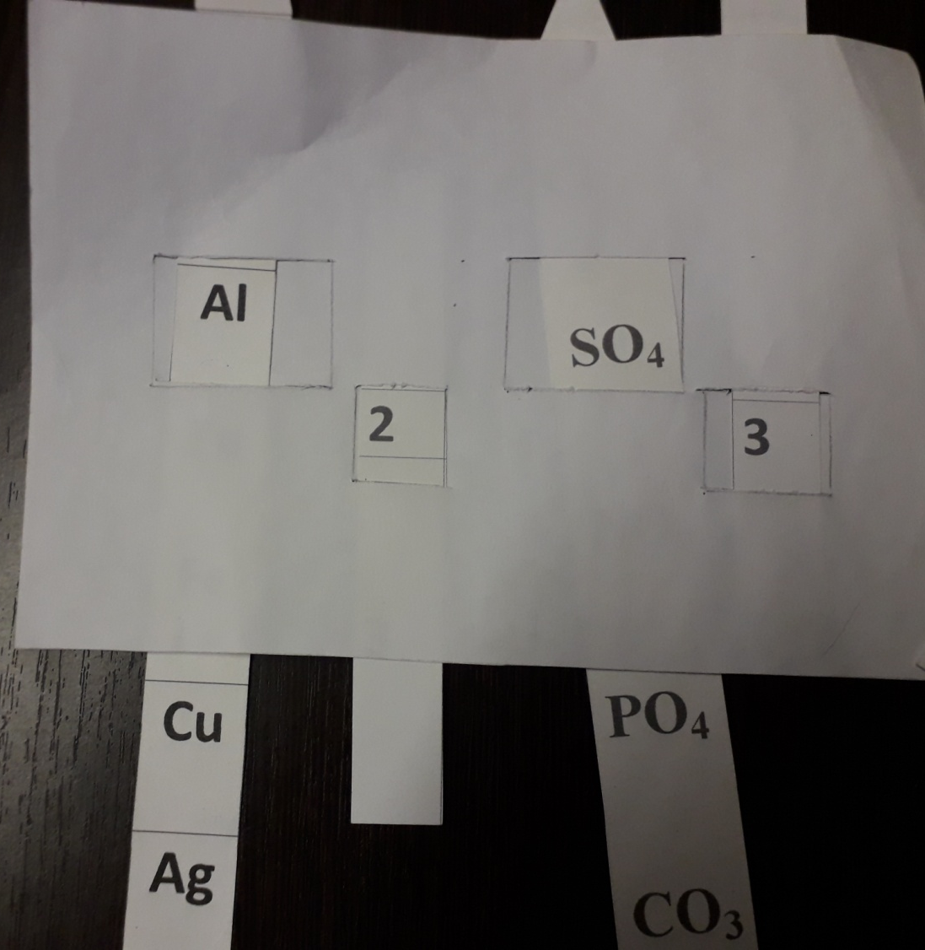
Карточка для составление формул солей
Самодельная карточка для составления формул солей активирует познавательную деятельность учащихся, ученик делает сразу несколько действий: думает, вычисляет, составляет формулу, вычисляет индексы, проговаривает название соли

Slide 7
Карточки химических формул элементов
Na₂ SO₄ | Hg(OH)₂ | CaBr₂ | CuO
HClO₃ | Na₂ S | H₂ | Pb(OH)₂
CO₂ | Ag | H₃PO₄ | Cu
Fe(OH)₃ | MnBr₂ | N₂O₅ | NaCl
P | HNO₃ | NH₄OH | HCl
S | Ca(NO₃)₂ | H₂SiO₃ | Al(OH)₃

Slide 8
Выводы
Игровые моменты позволяют снизить уровень психо-эмоциональной нагрузки на уроках химии
Урок проходит легко и непринужденно
При использовании игровых моментов появляется возможность выявить уровень подготовки у большого числа учеников
Умение работать в команде пригодится в дальнейшем во время практических и лабораторных работ

